Slide 1



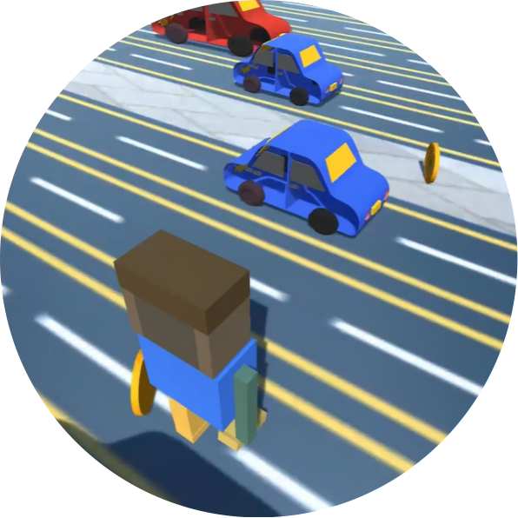


Training for CS personnel ㅣ MIRI EDU
컴퓨터그래픽스 기말고사 3D 게임 발표
바쁘다바빠
도로 이동 게임
컴퓨터공학과 202012604 최정은
도로 위
코인 획득 까지!

Slide 2

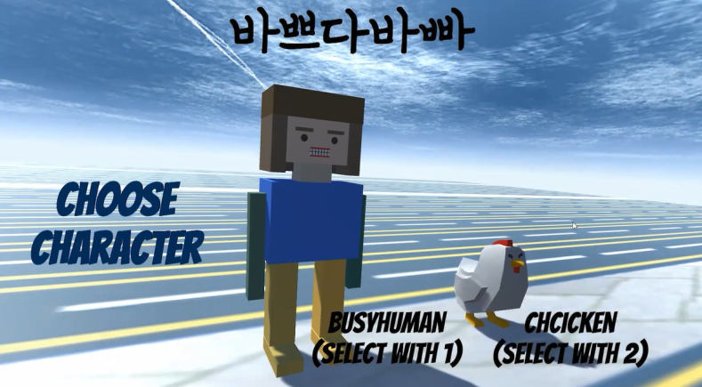
Training for CS personnel ㅣ MIRI EDU
목차
1.
게임 개요
2.
게임 등장 3D 모델
3.
게임 내 인터랙션
4.
게임 실행 영상

Slide 3
Training for CS personnel ㅣ MIRI EDU
1. 게임 개요

Slide 4



Training for CS personnel ㅣ MIRI EDU
1. 게임 개요
게임 이름: 바쁘다바빠
게임 주제: 바쁜 현대 사회 속 자동차가 지나가는 도로 위의 코인을 획득하며 신속하게 지나가는 게임
게임 소재: PC용 아케이드
게임 장르: 무단횡단
시점: 움직이는 player
대상층: 전 연령
바쁜 사회 속 살아가는 현대인들
고객의 입장에서 생각하기!
친절하고
친절하라!
CS업무를 하면서 갖춰야 하는 가장 중요한 3가지
4P

Slide 5
Training for CS personnel ㅣ MIRI EDU
2. 게임 등장 3D 모델

Slide 6
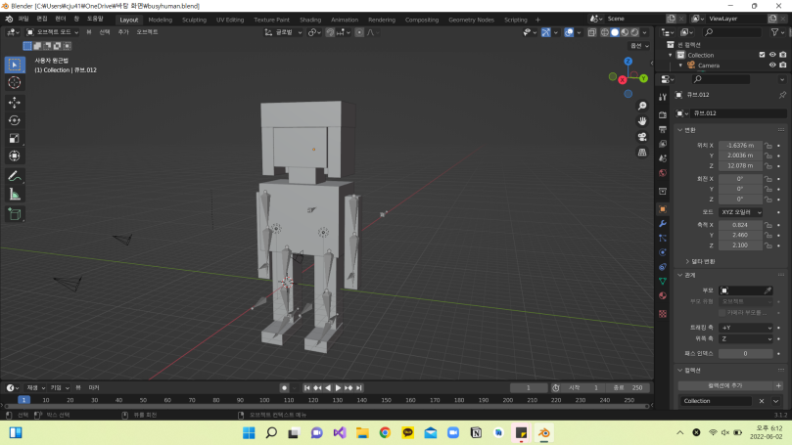
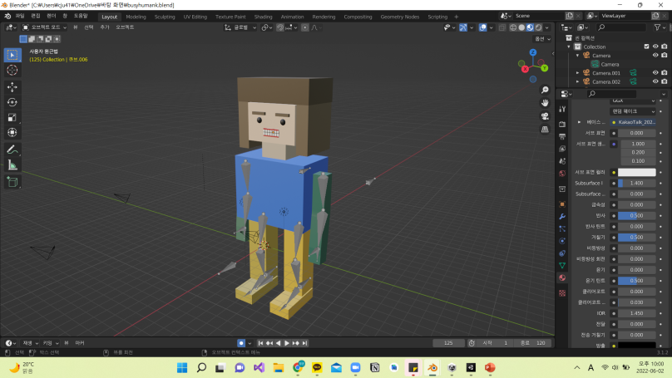
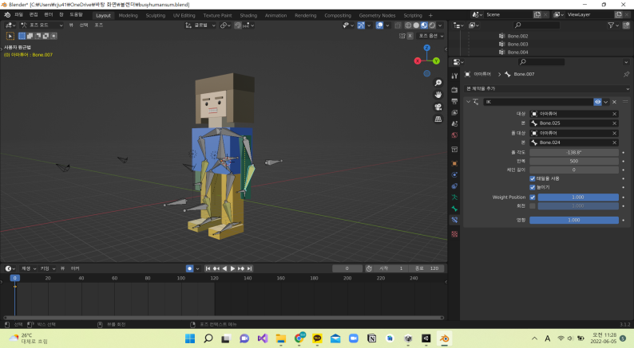
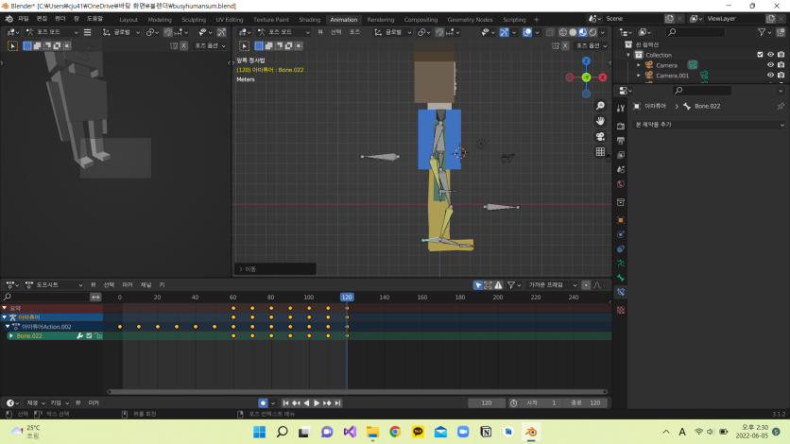
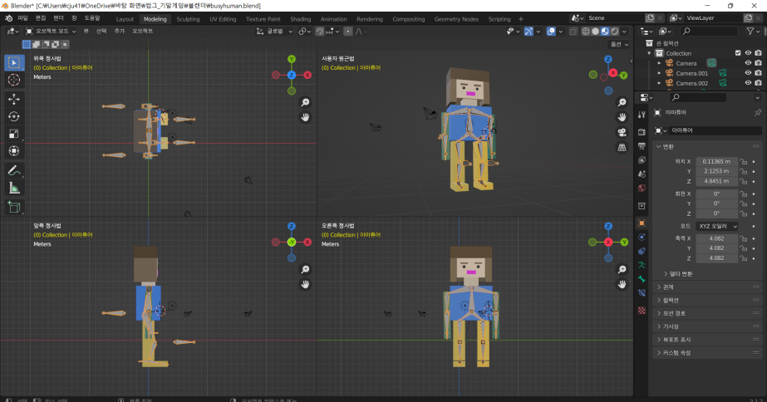

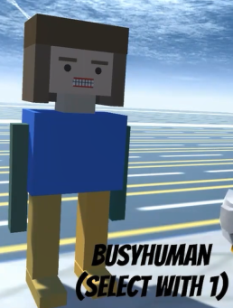


Training for CS personnel ㅣ MIRI EDU
1. player 모델
busyhuman
사람 직접 모델링
상/좌/우 이동 가능
팔 다리를 이용하여 걷기 애니메이션 추가
몸통에서부터 시작하여 뼈대를 팔과 다리로 이어나감.
Chicken
유니티 에셋 스토어에서 가져온 모델
상/좌/우 이동 가능
불평형
재촉형
6P

Slide 7
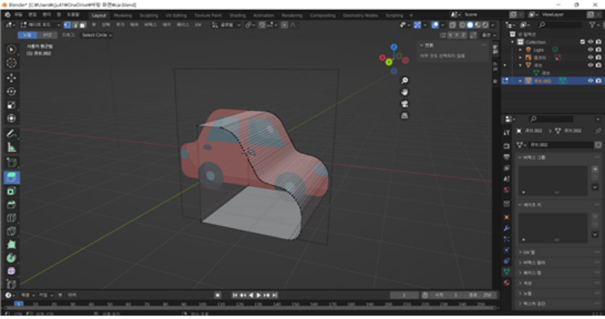
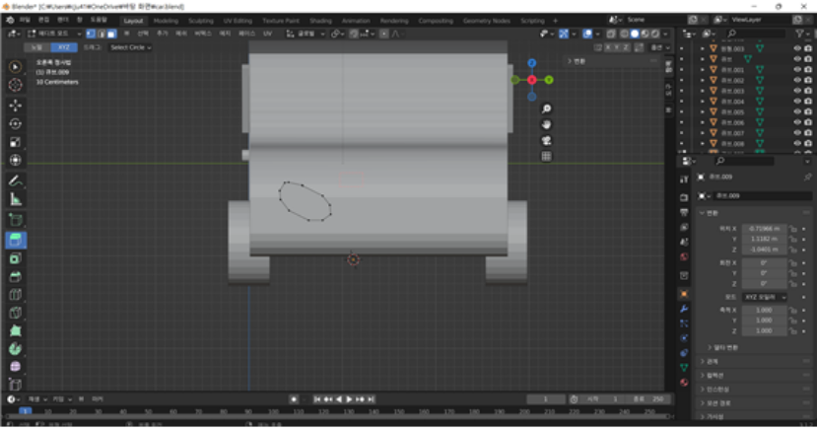
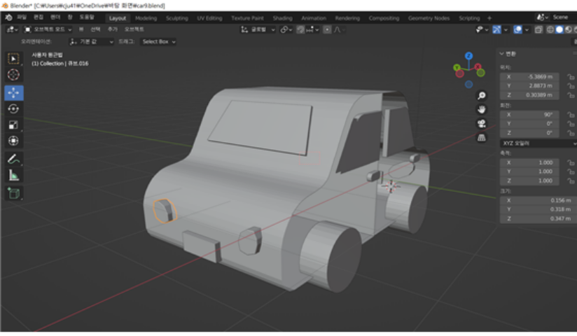
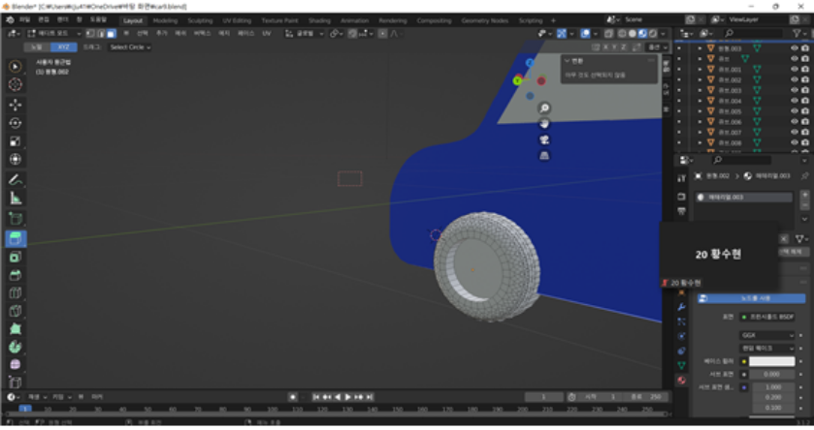
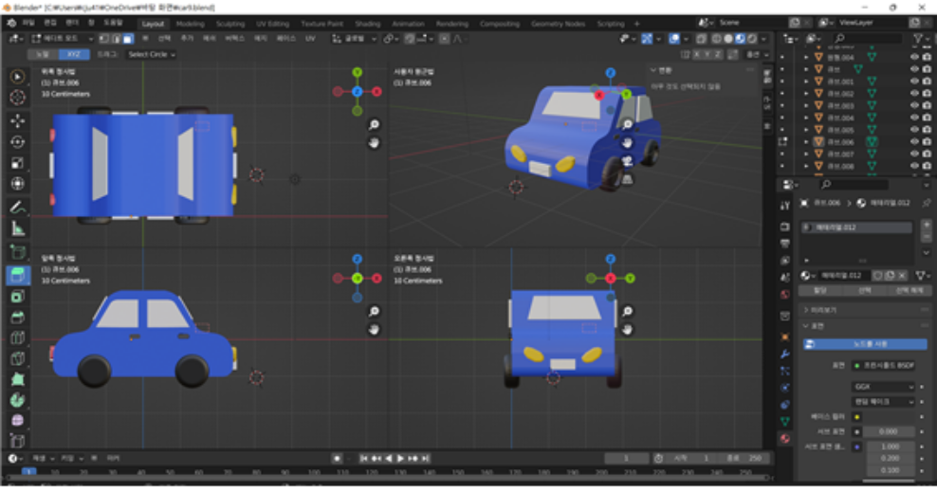
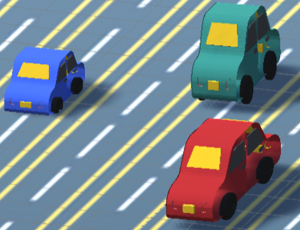

Training for CS personnel ㅣ MIRI EDU
2. Car 모델
car
자동차 직접 모델링
차의 색상과 높이, 길이에 차이를 줌.(초록색, 파란색, 빨간색)
오른쪽 또는 왼쪽 방향으로 이동.
회사 잘못형
재촉형
6P

Slide 8
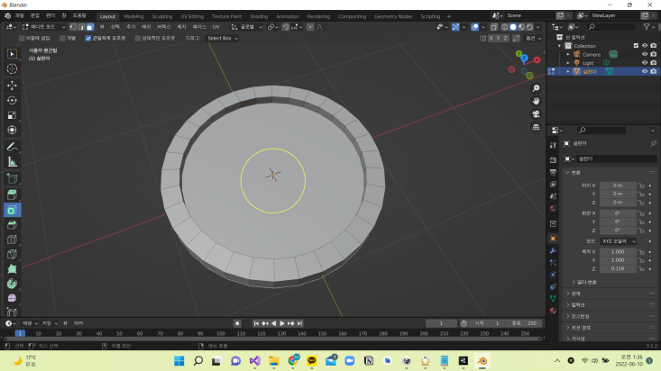
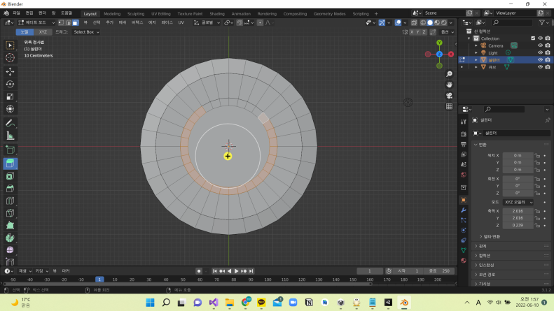
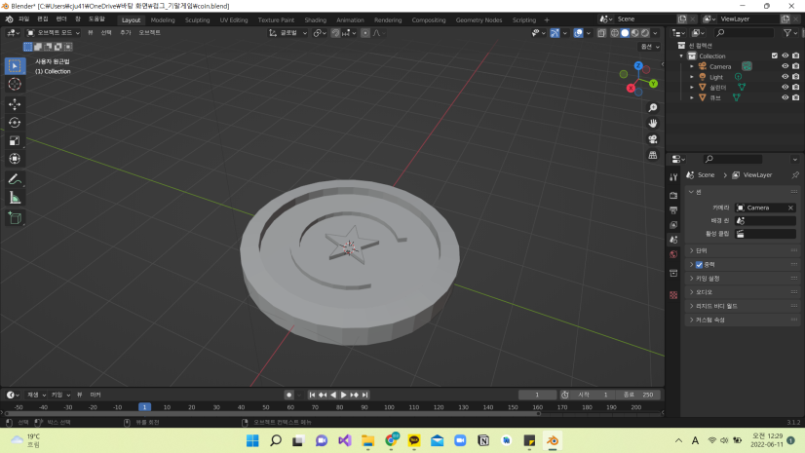
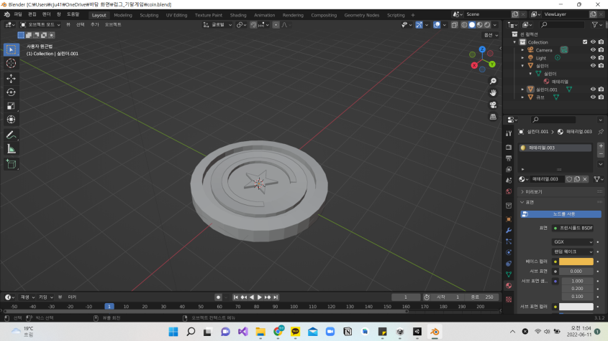
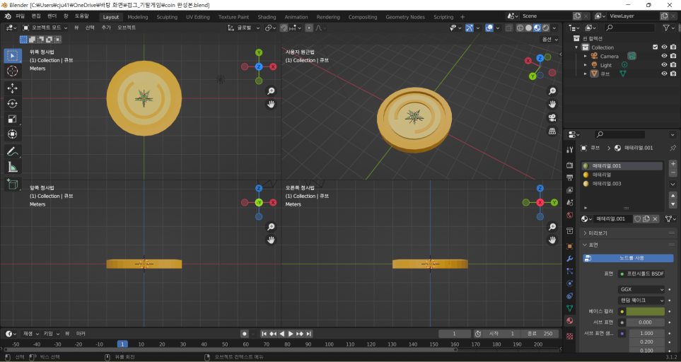
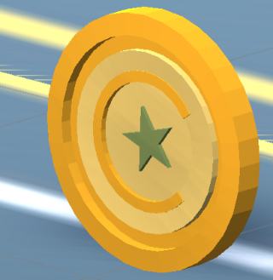
Training for CS personnel ㅣ MIRI EDU
3. Coin 모델
coin
코인 직접 모델링
원기둥을 이용하여 제작
중간에 별 모양을 두어 코인의 특성을 살림
X축으로 회전
불평형
재촉형
6P

Slide 9
Training for CS personnel ㅣ MIRI EDU
3. 게임 내 인터랙션

Slide 10

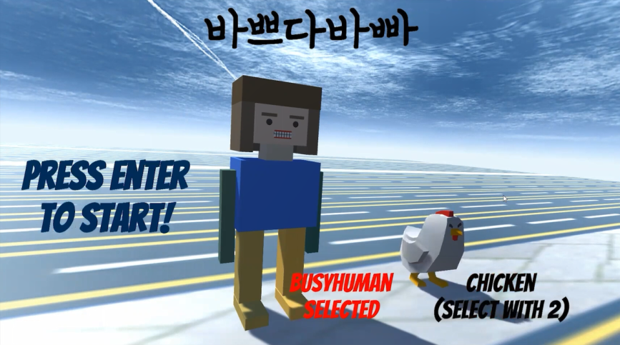
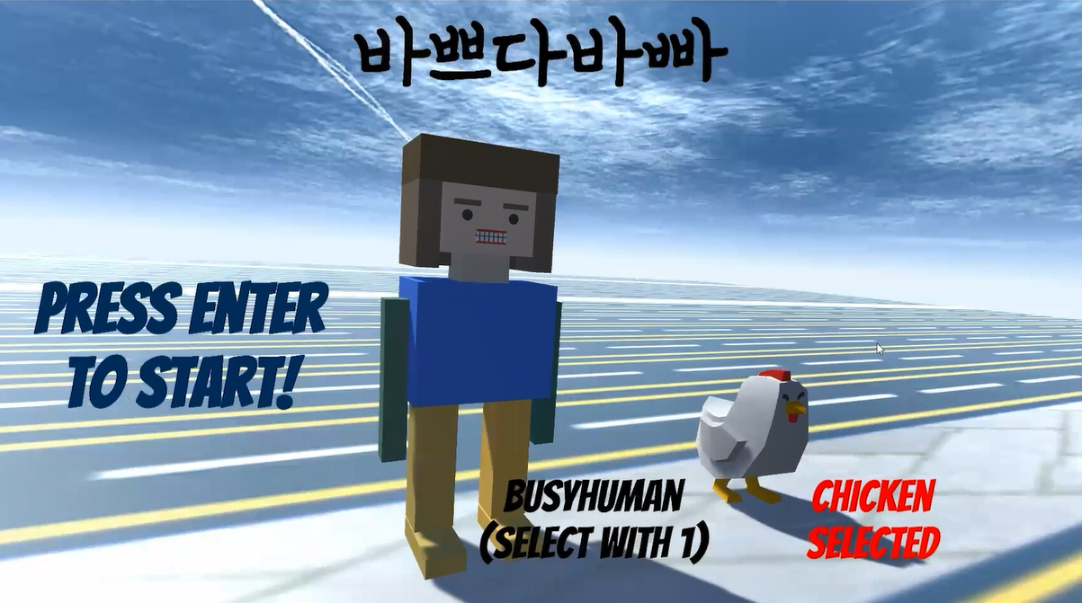
Training for CS personnel ㅣ MIRI EDU
1. 게임 시작 화면
여러 Scene에서 사용 가능한 정적 클래스 GameVariable.cs
Int character: 캐릭터 설정 변수
bool gameOver: 게임 종료 확인 변수
GameStartScene의 StartDirector.cs
게임 시작 시
키보드의 1 누르면 -> busyhuman 캐릭터 선택
키보드의 2 누르면 -> chicken 캐릭터 선택
여러 Scene에서 사용 가능한 정적 클래스 GameVariable.cs의 character 값을 키보드의 값과 동일하게 1또는 2로 설정
캐틱터 선택 시
화면의 텍스트를 Press Enter To Start로 변경
엔터키 누르면 -> GameScene으로 전환
7P

Slide 11
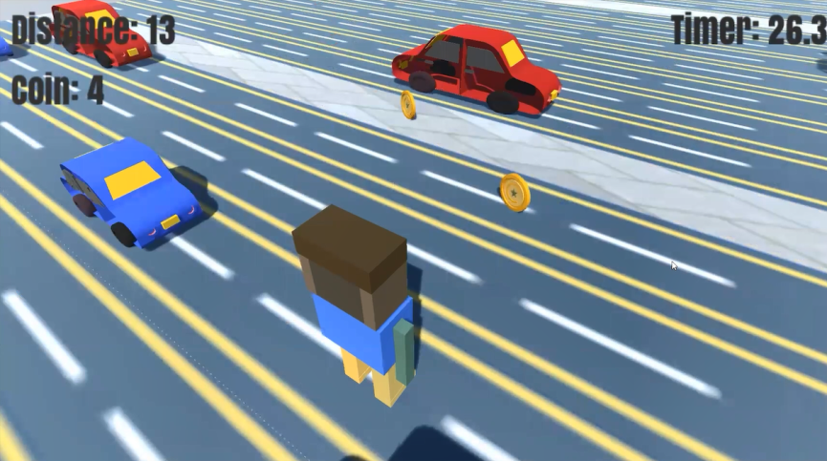
Training for CS personnel ㅣ MIRI EDU
2. 게임 화면
GameDirector.cs(화면 UI 표시)
GameDirector.cs에서 player가 획득한 코인(Coin), 이동한 거리(Distance), 시간(Timer)을 화면에 출력
Distance와 Coin은 busyhuman(또는 chicken)Controller.cs에 있는 함수 getCoin()와 getDistance() 호출을 통해 반환 받은 값으로 설정
Player(busyhuman / Chicken)Controller.cs
GameVariable.cs의 character를 통해 선택되지 않은 캐릭터는 setActive(false)함.
플레이어는 키보드를 통해 상 좌 우로 이동
앞으로 한 칸씩 이동할 때 busyhuman(또는 chicken)Controller.cs에 선언된 public 변수 distance++;
코인 획득 시에 충돌 감지하여 coin++;
7P

Slide 12
Training for CS personnel ㅣ MIRI EDU
2. 게임 화면
Car(Green, blue, red)
자동차가 좌우로 지나간다.
CarGenerator.cs
1~3 정수를 랜덤함수를 통해 반환하여 생성할 자동차의 색상 결정
자동차는 player의 현재 z좌표부터 1.8*9 만큼 떨어진 거리까지 생성
도로 위에는 자동차가 생성되지 않도록 함.
각각의 Car에는 CarController.cs가 적용됨.
CarController.cs
양쪽의 벽과 충돌 시 x값에 -1을 곱하여 방향 전환
속도는 Start에서 랜덤 함수를 통해 할당됨.
3초마다 속도에 1.3을 곱함.
Player의 위치 뒤에 존재하는 경우 화면에 보이지 않으므로 게임 오브젝트 삭제
7P

Slide 13
Training for CS personnel ㅣ MIRI EDU
2. 게임 화면
Coin
CoinGenerator.cs
코인은 player의 현재 z좌표부터 1.8*9 만큼 떨어진 거리까지 생성
각각의 Coin에는 CoinController.cs가 적용됨.
CoinController.cs
x좌표에 대해 회전하며 시각적인 효과 제공
Player와의 충돌 감지
-> 동전 효과음 재생 그리고 코인 오브젝트 특정 시간 뒤 삭제
Player보다 뒤에 있으면
-> 화면에 보이지 않으므로 코인 오브젝트 삭제
7P

Slide 14
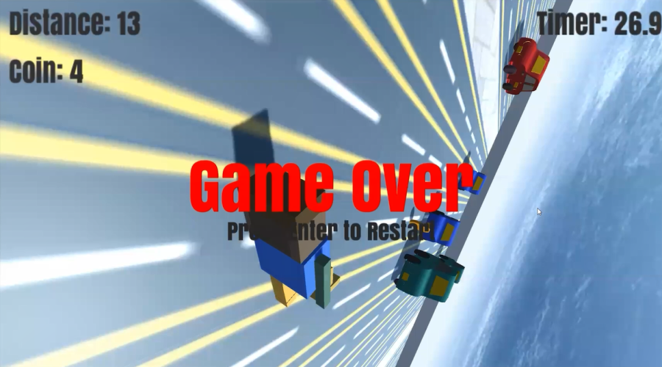
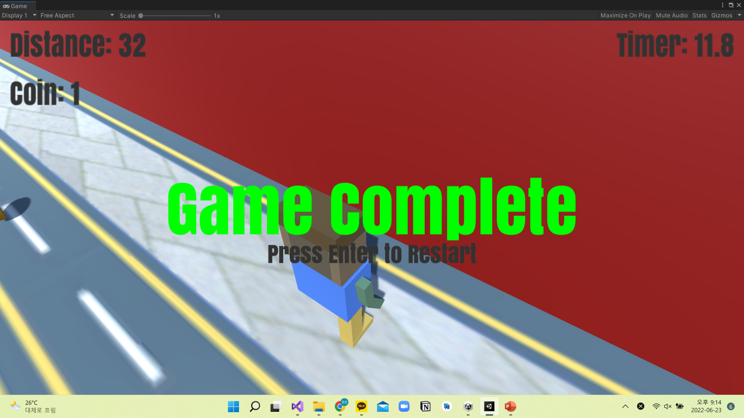
Training for CS personnel ㅣ MIRI EDU
3. 게임 오버 및 게임 완료
Player가 자동차와 충돌 시
경적 소리를 내며
player의 Controller.cs에서 GameDirector.cs의 showGameOver() 함수를 호출
-> GameVariable.gameOver 변수가 true 설정
GameVariable.cs의 gameOver 변수가 true로 설정
player의 스크립트에서 방향키로 이동할 수 없음.
GameDirector.cs에서 enter 키를 감지
-> 게임 시작 화면으로 전환.
Player가 목적지에 도달하면
GameDirector.cs의 showGameComplete() 함수를 호출
7P

Slide 15
Training for CS personnel ㅣ MIRI EDU
4. 게임 실행 영상

Slide 16
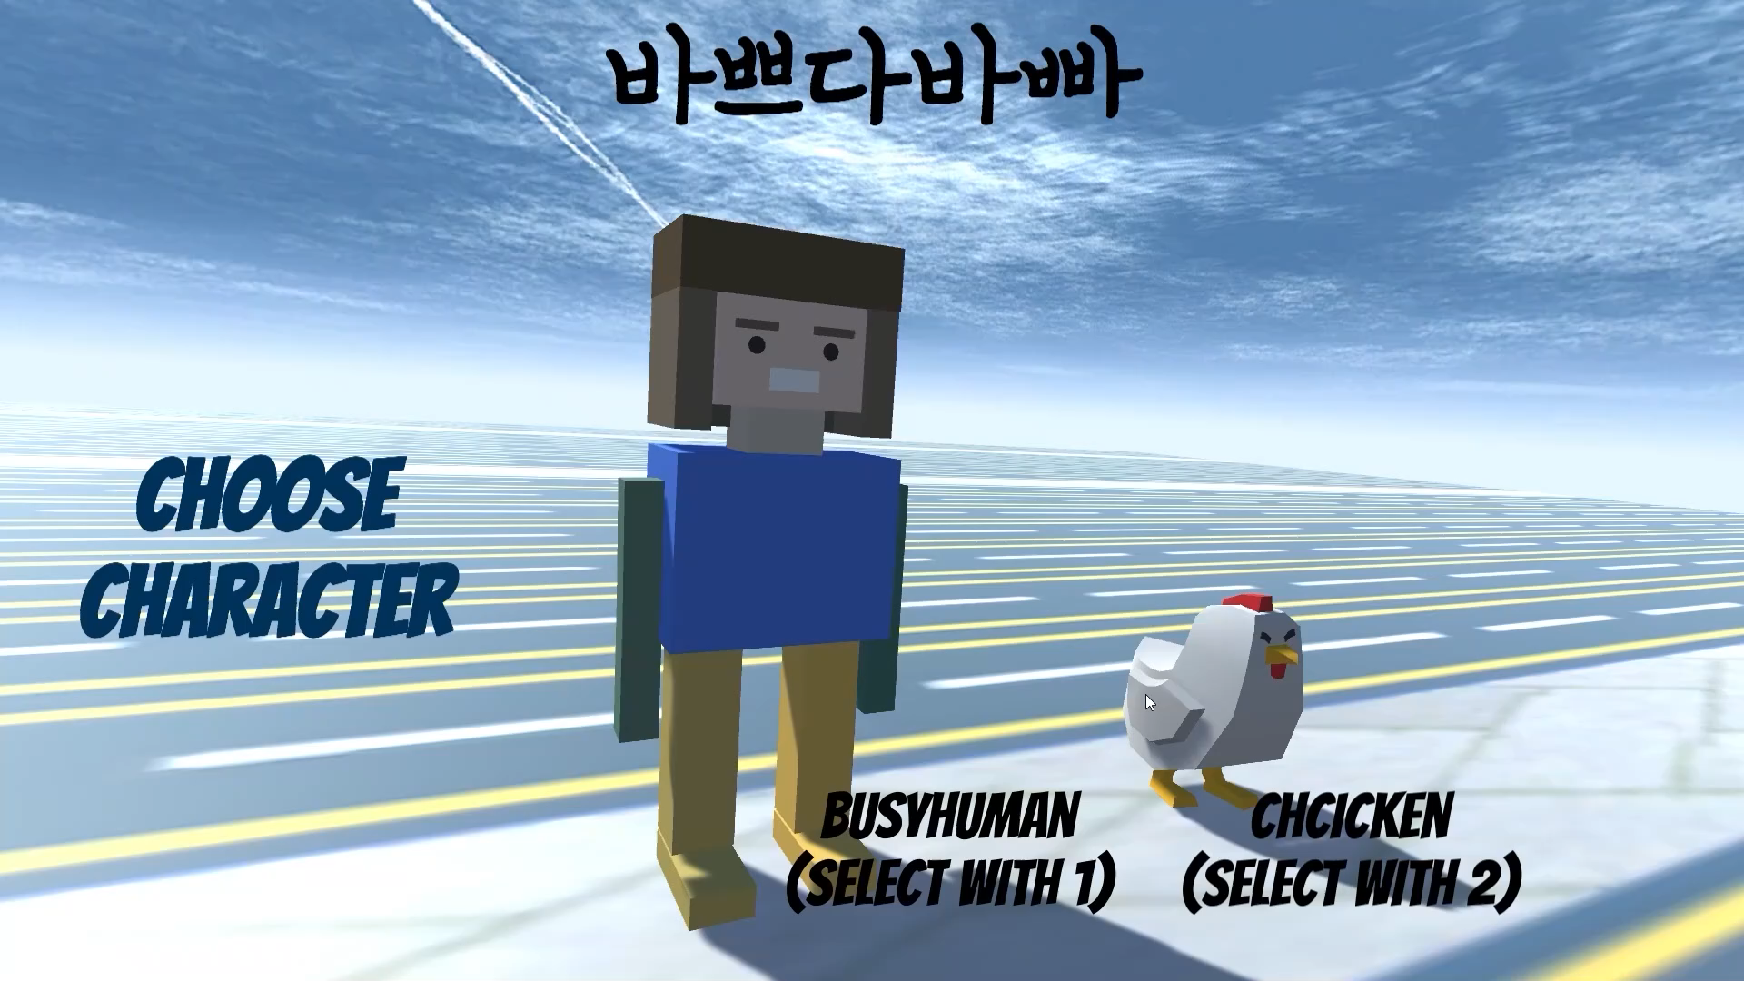
1.5배속 게임 영상
Training for CS personnel ㅣ MIRI EDU
8P

Slide 17
Training for CS personnel ㅣ MIRI EDU
감사합니다.

